Slide 1
我们知道，当被测对象的输入变量或输入条件相互依赖、相互制约的时候，适合用决策表法进行测试，那还有没有其他适合的方法呢？

Slide 2
5.4 因果图法

Slide 3
什么是因果图法？
因果图法是一种利用图解法分析输入的各种组合情况，从而设计测试用例的方法，它适合于检查程序输入条件的各种组合情况。

Slide 4
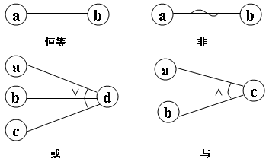
因果图的关系符号
左边的节点表示原因
右边的节点表示结果
恒等、非、或、与的含义见P74

Slide 5
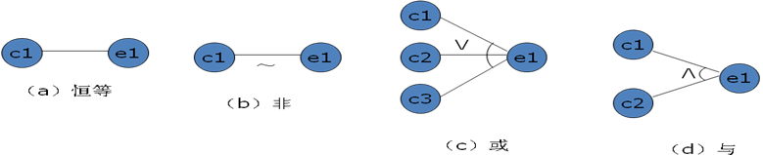
因果图的基本图形符号
① 恒等：若原因出现，则结果出现；若原因不出现，则结果也不出现。
② 非（～）：若原因出现，则结果不出现；若原因不出现，则结果出现。
③ 或（∨）：若几个原因中有1个出现，则结果出现；若几个原因都不出现，则结果不出现。
④ 与（∧）：若几个原因都出现，结果才出现。若其中有1个原因不出现，则结果不出现。

Slide 6
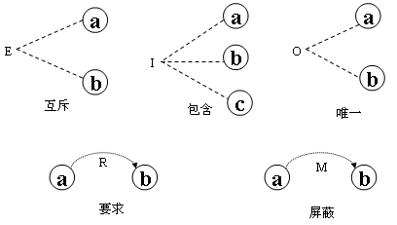
因果图的约束符号
互斥（异）、包含（或）、唯一、要求、屏蔽（强制）的含义见P75
Notes:
在实际问题中，输入和输出间还可能存在某些依赖关系，称之为约束。为表达这些特殊情况，在因果图上用一些记号表示约束条件。

Slide 7
因果图的约束符号
E（互斥）：表示a、b两个原因不会同时成立，两个中最多有一个可能成立。
I（包含）：表示a、b、c这3个原因中至少有一个必须成立。
O（惟一）：表示a和b当中必须有一个，且仅有一个成立。
R（要求）：表示当a出现时，b必须也出现。a出现时不可能b不出现。
M（屏蔽）：表示当a是1时，b必须是0。而当a为0时，b的值不定。

Slide 8
因果图法设计测试用例的步骤
利用因果图生成测试用例的基本步骤如下：
（1）分析软件规格说明中哪些是原因（即输入条件或输入条件的等价类），哪些是结果（即输出条件），并给每个原因和结果赋予一个标识符。
（2）分析软件规格说明中的语义，找出原因与结果之间、原因与原因之间对应的关系， 根据这些关系画出因果图。
（3）由于语法或环境的限制，有些原因与原因之间、原因与结果之间的组合情况不可能出现。为表明这些特殊情况，在因果图上用一些记号表明约束或限制条件。
（4）把因果图转换为决策表。
（5）根据决策表中的每一列设计测试用例。

Slide 9
案例
例如，有一个饮料自动售货机（处理单价为5角钱）的控制处理软件，它的软件规格说明如下：
若投入5角钱的硬币，按下“橙汁”或“啤酒”的按钮，则相应的饮料就送出来。若投入1元钱的硬币，同样也是按“橙汁”或“啤酒”的按钮，则自动售货机在送出相应饮料的同时退回5角钱的硬币。
试绘制上述程序的因果图并转化为相应的决策表。

Slide 10
步骤1：分析原因和结果
根据题意，原因和结果如下：
若投入5角钱的硬币，按下“橙汁”或“啤酒”的按钮，则相应的饮料就送出来。若投入1元钱的硬币，同样也是按“橙汁”或“啤酒”的按钮，则自动售货机在送出相应饮料的同时退回5角钱的硬币。
原因 | 结果
1：投入1元硬币 | 21：退还5角硬币
2：投入5角硬币 | 22：送出“橙汁”
3：按下“橙汁”按钮 | 23：送出“啤酒”
4：按下“啤酒”按钮

Slide 11
步骤2：画出因果图
11、12为中间节点。

Slide 12
步骤3：施加相应的约束
投入1元硬币和5角硬币不会同时投入；且2个按钮不可能同时按下

Slide 13
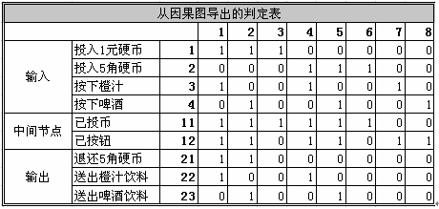
步骤4 将因果图转换为决策表
输入条件共有4行，列则为$2^{4}$,存在约束，很多组合无效

Slide 14
因果图——小结
因果图法提供了一种把需求规格说明书转化为决策表的系统化方法。
额外的好处，就是可以指出规格说明的不完整性和不明确之处。

